Slide 1
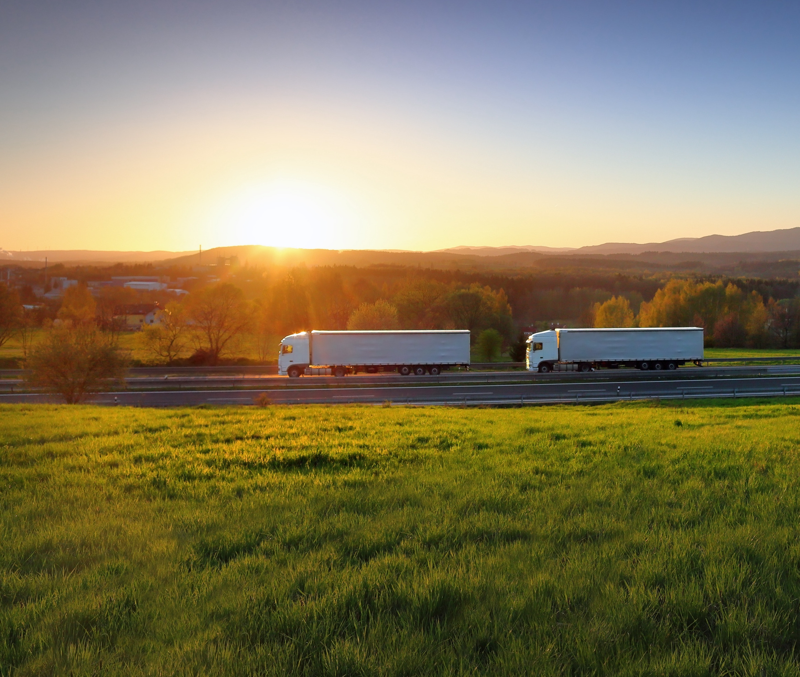
www.innovating4earth.eu
ARBEJDSARK
MODUL 3

Slide 2

UGE 7

Slide 3
INTRODUKTION TIL UDFORDRINGEN
I denne aktivitet skal du:
Identificere en bæredygtig logistikudfordring for din tildelte virksomhed (præsenteret af
din lærer i klassen).
Koble udfordringen til de relevante SDG'er (mere om det her).
Undersøge innovative logistikpraksisser og digitale værktøjer til at understøtte implementeringen af innovation.
Definer dine mål, der skal guide dit projekt i de kommende uger.
Trin 1: Identificer en bæredygtig logistikudfordring
1. Analyser virksomhedens logistikdrift. Overvej centrale områder inden for logistikdrift, såsom transport, lager, forsyningskæde og levering til sidste led.
2. Identificer de bæredygtighedsudfordringer, virksomheden kan stå over for, og knyt dem til de relevante SDG'er. Tænk kritisk og kreativt, og identificer så mange udfordringer som muligt. Eksempler:
CO2-udledning fra transport (SDG 13: Klimatiltag).
Ineffektiv ruteplanlægning, der fører til overforbrug af brændstof (SDG 9: Industri, innovation og infrastruktur).
Høj affaldsproduktion i emballage (SDG 12: Ansvarligt forbrug og produktion).
Manglende digital integration for effektivitet i forsyningskæden (SDG 8: Anstændigt arbejde og økonomisk vækst).
3. Undersøg eksisterende bæredygtige logistikpraksisser i branchen i relation til de identificerede bæredygtighedsudfordringer og SDG'erne. Brug kilder som EARTH Starter Kit &amp; Good Practice Compendium eller søg efter eksterne casestudier gennem desk research.
4. Udfyld tabellen nedenfor for den valgte virksomhed.
Den første linje i tabellen giver et tilfældigt eksempel på, hvordan tabellen skal udfyldes.
Virksomhed | Logistikudfordring | Relevante SDG'er | Branchepraksis
XYZ Logistics | Højt brændstofforbrug i leveringsflåden | SDG 13: Klimatiltag | Brug af elbiler, AI-baseret ruteoptimering

Slide 4
INTRODUKTION TIL UDFORDRINGEN
Trin 2: Undersøg digitale værktøjer til innovation
Find to eller flere digitale værktøjer, der kan hjælpe med at styre implementeringen af innovative og bæredygtige løsninger, der er tilpasset din virksomheds kontekst (fra trin 1).
Du kan finde ideer til værktøjer til hver fase i EARTH Starter Kit (s. 21-29) eller søge efter yderligere værktøjer til hver fase på egen hånd. Husk, at værktøjerne skal være relevante for din virksomhed. Vælg med omhu, da du skal bruge dem i de næste sessioner.
Innovationsledelsesfase | Digitale værktøjer
Fase 1 – Identificering af muligheder
Fase 2 – Ideudvikling og idéhåndtering
Fase 3 – Konceptudvikling
Fase 4 – Serviceudvikling
Fase 5 – Test og validering
Trin 6 – Lancering
Trin 3: Definer dine mål for udfordringen
Nu hvor du har udforsket digitale værktøjer og innovationsfaser, er det tid til at definere dine specifikke mål for logistikudfordringen. Reflekter over det logistiske problem og de SDG'er, du ønsker at adressere (fra trin 1, 4.), og overvej, hvordan de valgte digitale værktøjer vil understøtte hver fase af innovationsprocessen. Når du er færdig, del dine mål med din lærer for at få feedback og afstemme dem.
MÅL
Hvilken logistikudfordring fra virksomheden og hvilke SDG'er (fra trin 1) vil du tackle?
Hvilke digitale værktøjer (fra trin 2) vil blive brugt i hver fase af innovationsstyringsprocessen?
Hvilket resultat ønsker du at opnå (f.eks. endelig løsning, forbedring af virksomhedens processer, tilpasning til SDG'er)?
Hvordan kan du måle løsningens succes (f.eks. reducerede emissioner, omkostningsbesparelser, effektivitetsgevinster)?

Slide 5
UGE 8

Slide 6
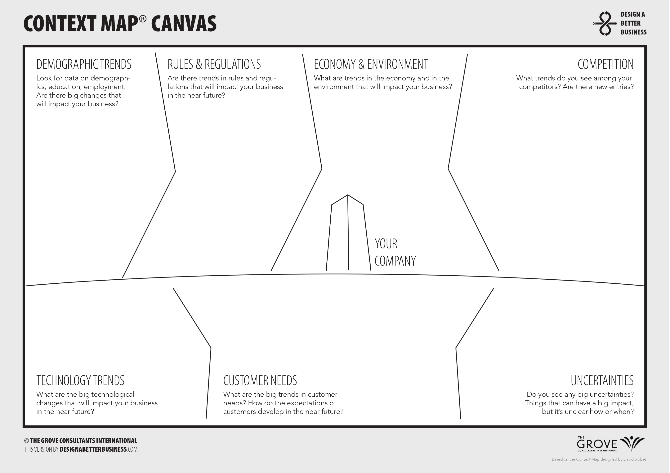
FASE 1 – IDENTIFICERING AF MULIGHEDER
Trin 1: Kontekstkort
Identificer muligheder for bæredygtige logistikaktiviteter i den valgte virksomhed. Overvej følgende områder, og identificer de tre største trusler og muligheder. Du kan se videoen om kontekstkort for at få en bedre forståelse af det nedenstående kort. Diskuter og udfyld kortet sammen med din gruppe.
Her er en oversigt over kontekstkortet:
DIN VIRKSOMHED: Virksomheden eller organisationen står i midten af billedet.
DEMOGRAFISKE TENDENSER: Se efter data om demografi, uddannelsesniveau og beskæftigelsessituation. Hvad er de væsentligste ændringer på disse områder?
REGLER OG REGULERINGER: Hvilke politikker, regler og reguleringer tror du vil blive anvendt i (den nærmeste) fremtid? Hvad har regeringen gang i? Er der nye skatter på vej?
ØKONOMI OG MILJØ: Hvad sker der i økonomien? Og hvad sker der i det bredere miljø? Er der økonomiske tendenser, der vil påvirke virksomheden? Tror du, at klimaforandringer vil have en indvirkning?
KONKURRENCE: Hvad med konkurrencen? Tag dig tid til at finde den uventede konkurrence. Er der nye aktører på markedet? Kommer der konkurrence fra uventede kilder?
TEKNOLOGITENDENSER: Hvilke nye teknologiske tendenser ser du, der vil få indflydelse på virksomheden?
KUNDEBEHOV: Hvordan vil kundernes behov ændre sig i fremtiden? Ser du nye tendenser? Ser du væsentlige ændringer i kundernes adfærd? Er der nye tendenser, der er ved at blive mainstream?
USIKKERHEDER: Ser du væsentlige usikkerheder? Ting, der potentielt kan have en enorm indvirkning, men hvor det er uklart, hvordan eller hvornår.
Du kan downloade Context Map Canvas her. Vælg et digitalt værktøj til at arbejde med, f.eks. Miro, Edraw, Trello, ClickUp, Lucidchart, Simplemind, MindMeister eller Mindjet.
Du kan finde instruktioner til brug af Miro på side 9-10 i dette dokument.
2
3
4
5
1
6
7
8

Slide 7
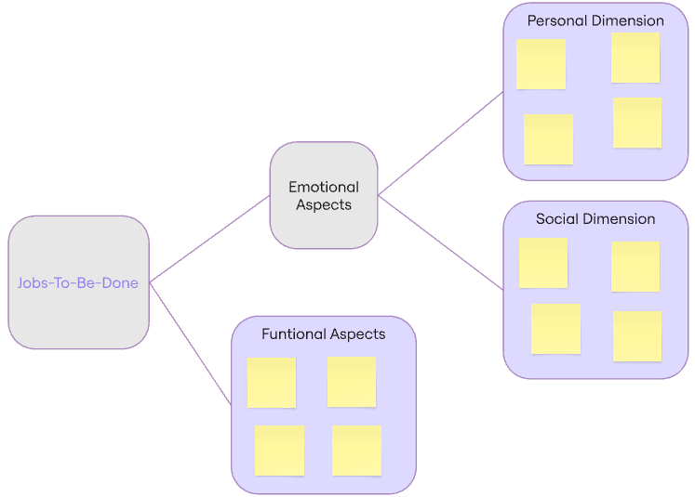
FASE 1 – IDENTIFICATION AF MULIGHEDER
Trin 2: Ramme for opgaver, der skal udføres
Job-to-be-Done (JTBD)-rammen er en kundecentreret innovationsmetode, der omdanner
grundlæggende principper i jobs-to-be-done-tankegangen til en innovationspraksis. Denne ramme gør det muligt for virksomheder at identificere kundernes behov og nedbryde en opgave, som kunderne forsøger at udføre, til specifikke processtrin. Det resulterende kort giver en struktur, der for første gang gør det muligt at indfange alle kundens behov og systematisk identificere vækstmuligheder.
I dette trin bygger du videre på dine kendte muligheder (fra trin 1) ved at anvende JTBD-metoden. Se videoen Job-to-be-Done med eksempler på teorien for at blive fortrolig med rammen. Efter at have set videoen skal du forestille dig en ideel kunde og identificere de forskellige opgaver, der kan udføres med produkter/tjenester. Opdel dine fund i tre underkomponenter: funktionelle aspekter af opgaven, følelsesmæssige aspekter af opgaven (personlige) og følelsesmæssige aspekter af opgaven (sociale).
"Opgave" er en forkortelse for, HVAD en person søger at opnå under givne omstændigheder. Omstændighederne er vigtigere end kundekarakteristika, produktegenskaber, nye teknologier eller trends. Opgaver handler aldrig kun om funktion – de har også stærke sociale og følelsesmæssige dimensioner. Gode innovationer løser problemer, som tidligere kun havde utilstrækkelige løsninger eller slet ingen løsninger.
Du kan indsamle indsigter med JTBD-skabelonen ved at opdele dine resultater i tre jobs:
1. Funktionelle aspekter
Det er mål, som mennesker stræber efter at nå, og som kan måles i hastighed og nøjagtighed. Funktionelle jobs er uafhængige af de løsninger, der måtte blive brugt.
Eksempel: Hvorfor køber kunder en iPhone? For at ringe og sende beskeder til andre og have en lommecomputer altid ved hånden.
2. Følelsesmæssige aspekter: Den sociale dimension
Fokus på, hvordan kunderne ønsker at blive opfattet af andre, mens de udfører en opgave.
Eksempel: Hvorfor køber kunder en iPhone? For at blive opfattet som en teknisk kyndig person.
3. Følelsesmæssige aspekter: Personlig dimension
Hvordan dine kunder ønsker at føle sig og blive opfattet, mens de udfører det funktionelle arbejde.
Eksempel: Hvorfor køber kunder en iPhone? Den er nem at bruge og kan forbindes med andre Apple-produkter.
Du kan bruge skabelonen fra Miro (klik på "Brug skabelon" og log ind for at komme i gang), eller du kan vælge et andet relevant værktøj til at udføre denne opgave, f.eks. Edraw, Lucidchart, Simplemind, MindMeister eller Mindjet.
Du kan finde instruktioner til brug af Miro på side 9-10 i dette dokument.

Slide 8
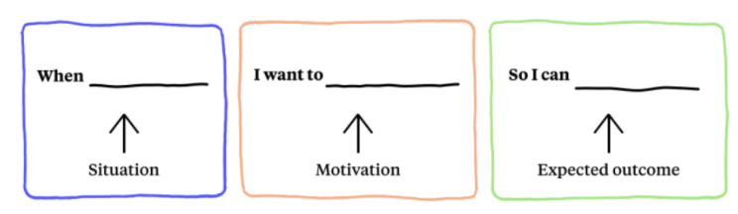
FASE 1 – IDENTIFICATION AF MULIGHEDER
Trin 3: Anvendelse af Jobs-To-Be-Done
Byg videre på de identificerede opgaver og omdan dem til brugerhistorier. Anvend JTBD-teorien ved at
at oprette brugerhistorier i nedenstående format:
Eksempler:
"[Når jeg skal på arbejde] [vil jeg gerne kende alle mine transportmuligheder] [så jeg kan være fleksibel]"
"[Når jeg forlader huset om morgenen] [vil jeg gerne være informeret om mulige trafikpropper] [så jeg kan komme frem til tiden]"
"[Når jeg handler ind] [vil jeg købe lokale grøntsager] [så jeg støtter de lokale og føler mig godt tilpas]"
Du kan vælge et relevant værktøj til at udføre denne opgave, f.eks. Miro, Edraw, Trello, ClickUp, Lucidchart, Simplemind, MindMeister eller Mindjet.
Du kan finde instruktioner til brug af Miro på side 9-10 i dette dokument.

Slide 9
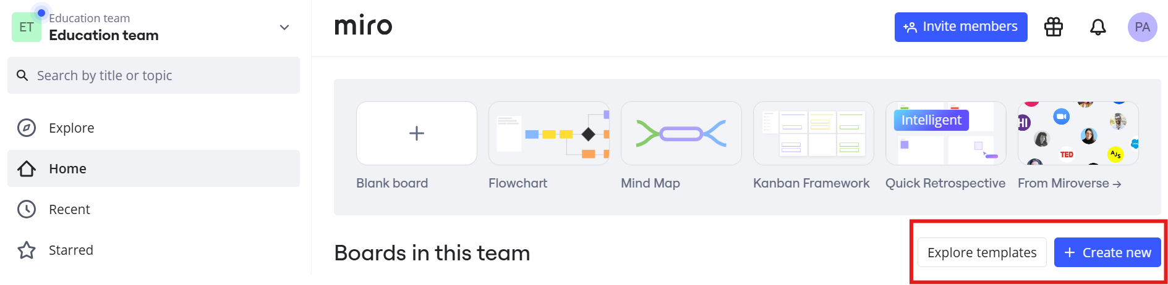

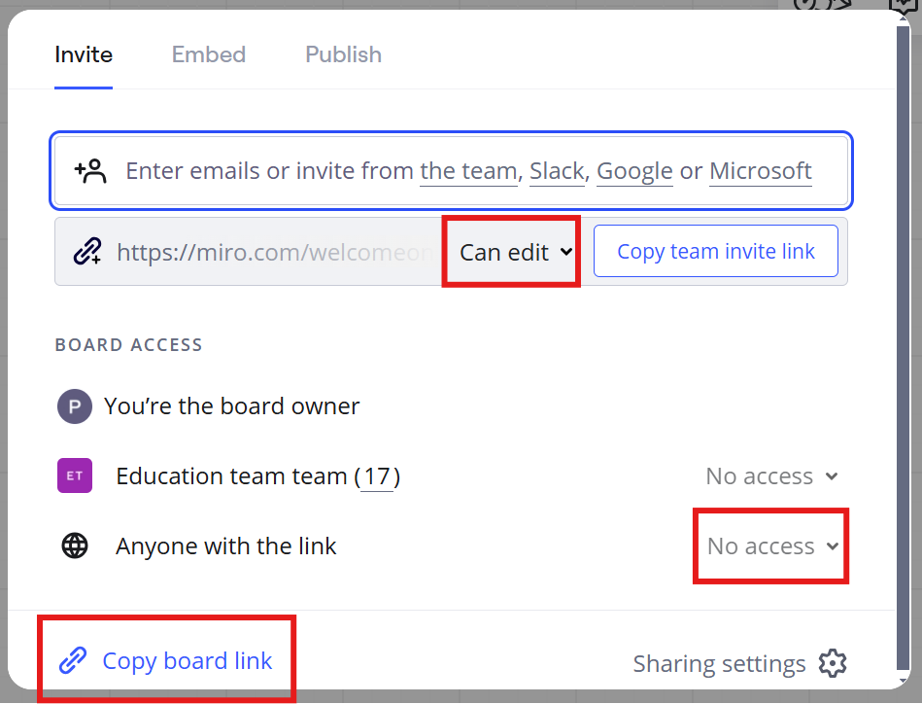

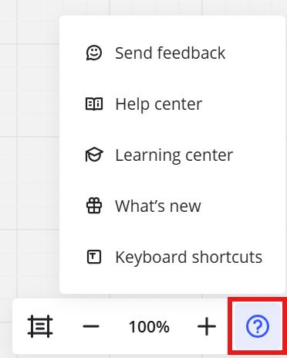
FASE 1 – IDENTIFICATION AF MULIGHEDER
Instruktioner: Sådan bruger du Miro
Gå til Miro-websiden i din browser – www.miro.com.
Tilmeld dig eller log ind med dine loginoplysninger.
For at komme i gang skal du klikke på "+ Opret nyt" og derefter på "Tavle" eller "Udforsk skabeloner" (du kan også klikke på et skabelonlink i opgaverne ovenfor).
Menuen øverst giver dig muligheder for at navngive tavlen, vælge et ikon og nogle generelle indstillinger for selve tavlen.
Menuen øverst til højre giver dig muligheder for samarbejde, såsom afstemning, kommentering, reaktioner, visning/optagelse af samtaler og deling af tavlen. Nu kan du enten invitere personer direkte eller dele linket til hele tavlen – du kan redigere tilladelser for invitationerne ved at vælge en mulighed i rullemenuen.
Nederst til højre finder du en menu med værktøjer til at zoome ind og ud af tavlen samt en knap til hjælp, der indeholder hjælpecentret og yderligere tip til brug af Miro.

Slide 10

FASE 1 – IDENTIFICERING AF MULIGHEDER
Instruktioner: Sådan bruger du Miro
7. I venstre sidepanel finder du værktøjer til redigering og oprettelse af dit tavle.
Når denne pil er valgt, kan du bruge musen til at flytte til din foretrukne position på tavlen ved at trække og slippe.
Dette værktøj giver dig mulighed for at udforske skabeloner.
Her kan du trække og slippe klistermærker i flere farver på tavlen, hvor du kan skrive tekst eller indsætte et billede. Med "Vis skabeloner" kan du se forslag til kombinationer af klistermærker.
Dette giver dig mulighed for at tilføje et tekstfelt til tavlen.
Dette værktøj giver dig mulighed for at tilføje figurer såsom cirkler eller pile på tavlen for bedre visualisering.
Med værktøjet "Frihåndsbillede" kan du tegne på tavlen med forskellige blyantindstillinger.
Dette værktøj hjælper dig med at bestemme størrelsen på din tavle.
Du kan finde flere værktøjer her – herunder indsættelse af tabeller, tankekort eller afstemninger.
Med disse pile kan du fortryde/gentage en handling.
I kort...
Miro er et fremragende værktøj til samarbejde, især i de tidlige faser af innovationsprocessen, såsom identifikation af muligheder. Dets realtids-samarbejdsfunktion giver teams mulighed for at brainstorme ideer problemfrit, uanset hvor de befinder sig. Det uendelige lærred giver fleksibilitet til visuelt at kortlægge indsigter, tendenser og problemer, hvilket fremmer kreativitet og struktureret ideudvikling. Med sticky notes, tankekort og rammer som SWOT eller empati-kort kan teams effektivt registrere og organisere muligheder. Derudover sikrer integration med værktøjer som Slack, Microsoft Teams og Jira, at indsigter flyder problemfrit over i senere udviklingsfaser, hvilket gør Miro til en kraftfuld platform for innovation.
Hvis du har yderligere spørgsmål, kan du besøge Miro Help Centre.

Slide 11
UGE 9

Slide 12
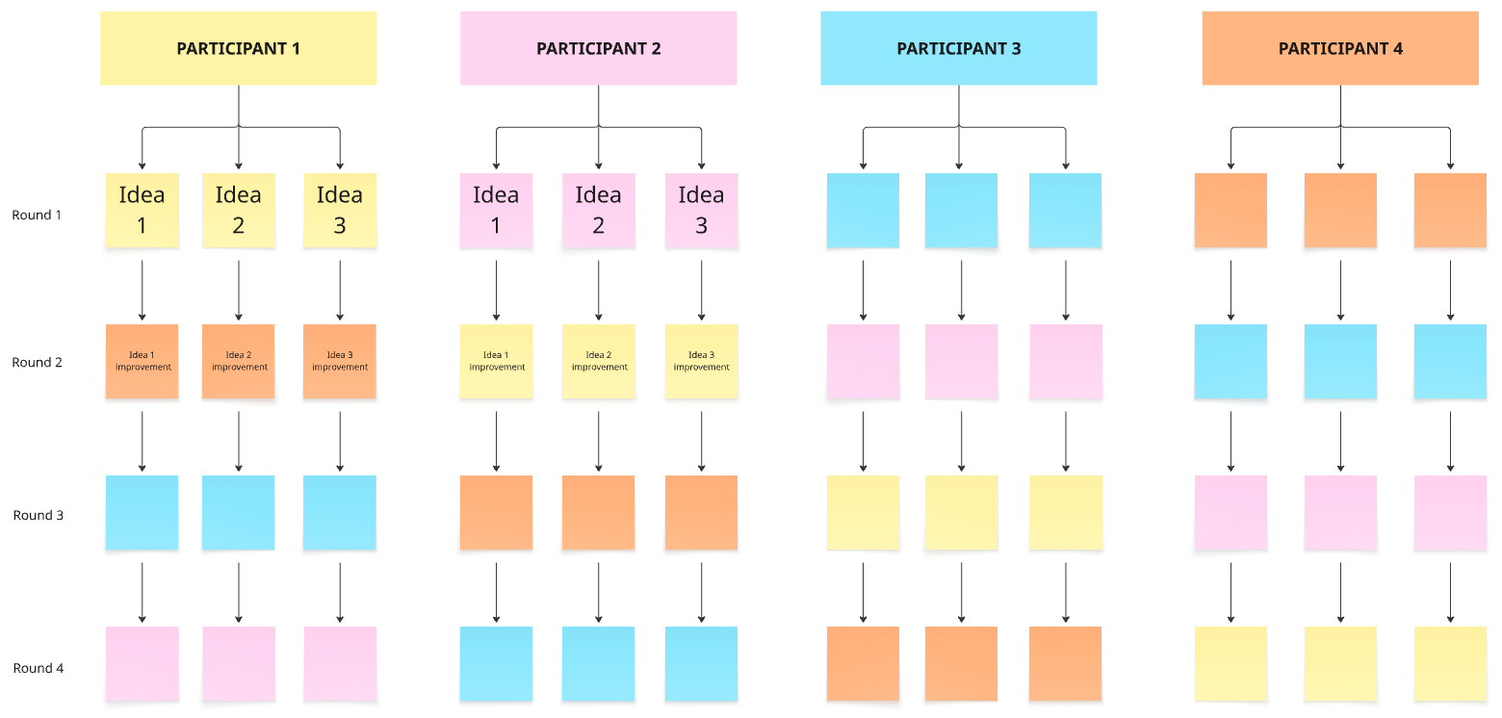
FASE 2 – IDÉUDVIKLING OG IDÉHÅNDTERING
Trin 1: Brainwriting-metoden
Brainstorm ideer ved hjælp af brainwriting-metoden. Denne teknik kan afhjælpe to af de største faldgruber ved brainstorming – ubalanceret samtale og forankringseffekten – ved at sikre, at alle bidrager og eliminere forudindtagethed over for den første idé.
Runde 1 (10 minutter): Hvert gruppemedlem skriver tre ideer ned, der er relateret til emnet for brainstormingen.
Runde 2-3 (5 minutter pr. runde): (så mange runder som nødvendigt for at passe til antallet af studerende i gruppen). Hver person giver sine ideer videre til en anden i gruppen, som derefter bygger videre på dem og tilføjer punkter efter behov. Derefter gennemgår alle ideerne igen, indtil alle gruppens deltagere har tilføjet punkter til hver enkelt.
Runde 4 (10 minutter): Når alle har bidraget til hver af ideerne, diskuteres eventuelle uklare punkter, og deltagerne deler, hvad de kan lide/ikke kan lide ved hver ide.
Du kan bruge Miro Brainwriting-skabelonen eller Miro Mindmap-skabelonen (klik på "Brug skabelon" og log ind for at komme i gang), eller du kan vælge et andet relevant værktøj, såsom Lucidspark, MindMeister, Bluescape eller MindMup, til at oprette en ramme for brainwriting.
For instruktioner om, hvordan du bruger MindMeister, se side 14-15 i dette dokument.

Slide 13
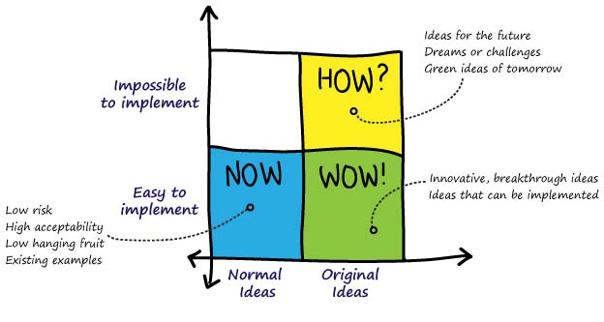
FASE 2 – IDÉUDVIKLING OG IDÉSTYRING
Trin 2: How-Now-Wow-matrix
En How-Now-Wow-matrix er en metode til udvælgelse af ideer, der bruges til at finde de bedste ideer. Matrixen kategoriserer ideer ud fra deres nyhedsværdi (inkrementelle eller disruptive ideer) og implementeringsgrad (let eller svært) og har fire kvadranter:
Gul: How-ideer – Originale ideer, umulige at implementere. Dette kvadrant repræsenterer ideer, der er innovative, men vanskelige at implementere, så de endnu ikke er gennemførlige; de kan dog være værd at overveje som fremtidige mål.
Blå: Nu-ideer – Normale ideer, lette at implementere. Dette kvadrant repræsenterer uoriginale ideer, der er velkendte, lette at implementere og har vist sig at fungere godt. Disse ideer resulterer i inkrementelle resultater.
Grøn: Wow-ideer – Originale ideer, lette at implementere. Dette kvadrant repræsenterer nye ideer, der er lette at implementere inden for den nuværende virkelighed, og ideer, der kan realiseres. Sigt efter at danne så mange ideer i denne kategori som muligt.
Hvordan bruger man en How-Now-Wow-matrix?
Fase 1: Lav en liste over alle ideer og muligheder.
Fase 2: Hvert gruppemedlem får 3 klistermærker i hver farve (3 blå, 3 gule og 3 grønne).
Fase 3: Hvert gruppemedlem stemmer på sine tre bedste ideer i hver kategori. Det gør de ved at sætte en farvet prik på de post-its, der indeholder de ideer, de vælger.
Fase 4: Når afstemningen er afsluttet, tælles prikkerne på hver idé. Den idé, der har flest prikker af en bestemt farve, kategoriseres under den farve. Hvis der er uafgjort, f.eks. blå prikker = grønne prikker, kategoriseres ideen som blå. Hvis der er uafgjort mellem gule og grønne prikker, kategoriseres ideen som grøn.
Fase 5: Du har nu en række "Wow"-ideer (grønne), som du kan arbejde videre med. Saml desuden de blå ideer til hurtig implementering og de gule ideer til fremtidig opfølgning.
Du kan bruge Miro How-Now-Wow Matrix (klik på "Brug skabelon" og log ind for at komme i gang), eller du kan vælge et andet relevant værktøj, såsom Lucidspark, MindMeister, Bluescape eller MindMup, til at oprette en How-Now-Wow-matrix (eller en anden metode til udvælgelse/prioritering af ideer).
For instruktioner om, hvordan du bruger MindMeister, se side 14-15 i dette dokument.

Slide 14
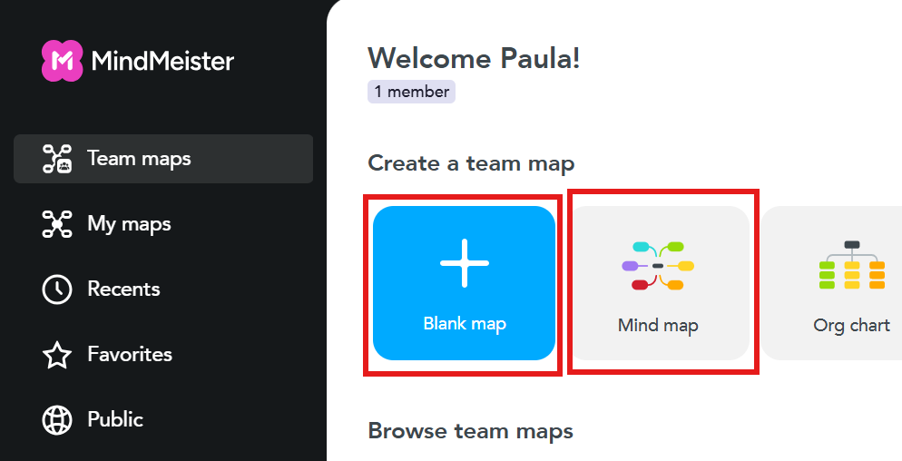

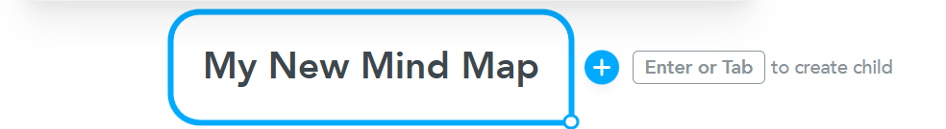
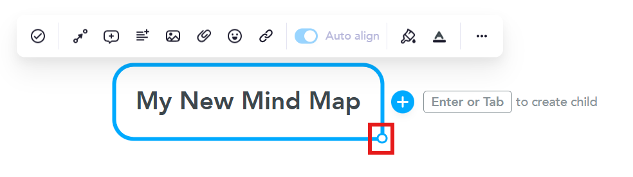
FASE 2 – IDÉUDVIKLING OG IDÉHÅNDTERING
Instruktioner – Sådan bruger du MindMeister
Gå til MindMeister-webstedet i din browser (http://www.mindmeister.com/) og opret en konto eller log ind.
Opret et nyt kort ved at vælge "Blank map" eller en skabelon såsom "Mind map" på startsiden.
Et mind map-element ser sådan ud – hvis du klikker på teksten/midten af det, kan du skrive, redigere og samle emner til mind map'en.
Hvis du klikker på cirklen nederst til højre, kommer du til en menu:
Her kan du knytte opgaver til elementer – tildele opgaver og deadlines til bestemte teammedlemmer.
Her kan du forbinde to elementer med hinanden.
Tilføj en kommentar til et element.
Tilføj en note til et element.
Tilføj medier, såsom videoer eller billeder, til et element.
Føj en vedhæftet fil til et element.
Tilføj et ikon/emoji til et element.
Tilføj et link til et element.

Slide 15
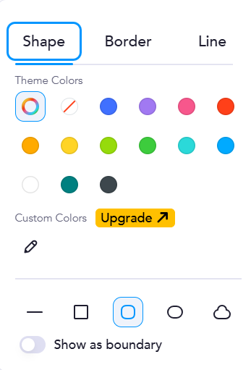

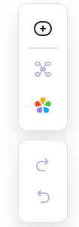

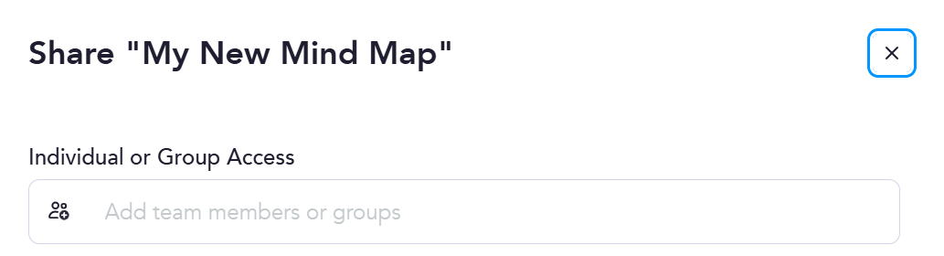
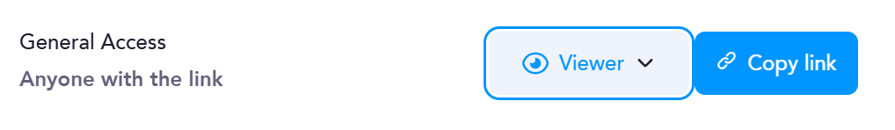
FASE 2 – IDÉUDVIKLING OG IDÉHÅNDTERING
Instruktioner – Sådan bruger du MindMeister
(Fortsættelse af menulinjen fra forrige side)
Juster elementerne i dit tankekort automatisk
Skift stil på dit element – vælg forskellige former, rammer og linjer
Skift tekststilen for elementet
Tilføj et nyt underelement til emnet
5. I højre side har du følgende menuindstillinger:
Tilføj et nyt flydende emne
Skift layoutet for dine elementer
Skift temaet for dit tankekort
Fortry
Gentag
6. For at tilføje samarbejdspartnere til dit mind map skal du klikke på "Del" i øverste højre hjørne.
Tilføj registrerede MindMeister-medlemmer via e-mail eller brugernavn
Eller: Del et link med den ønskede rolleindstilling
Hvis du har yderligere spørgsmål, kan du besøge MindMeister-hjælpecentret.

Slide 16
UGE 10

Slide 17
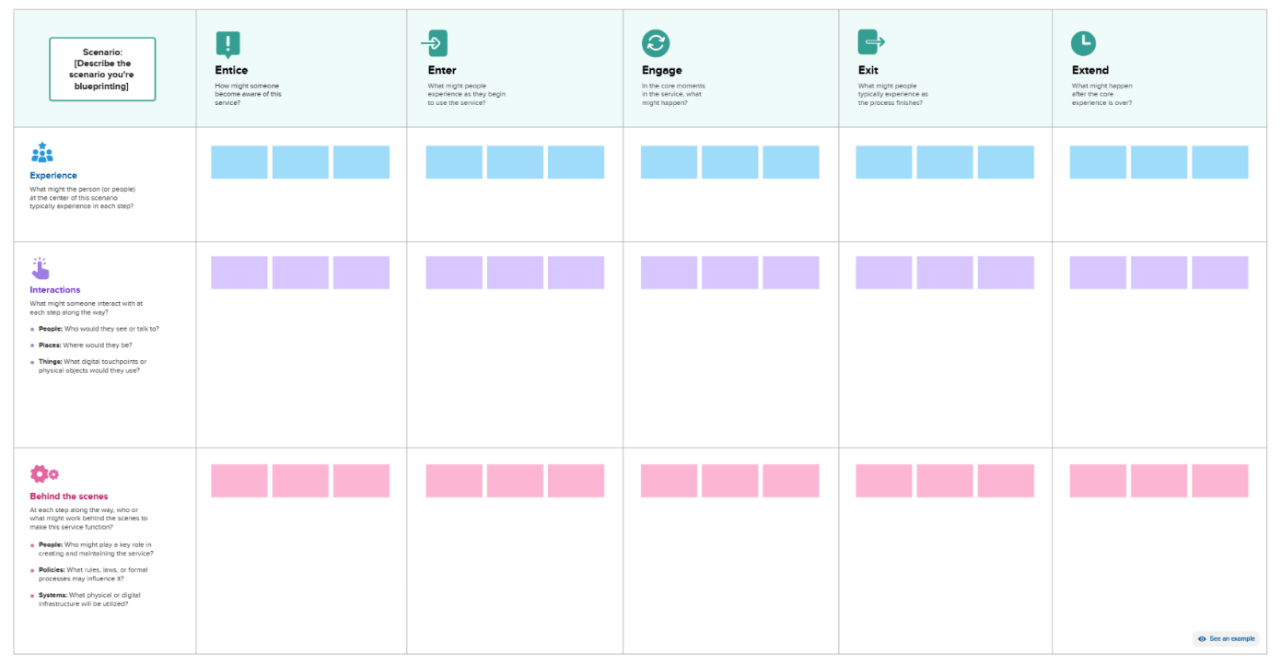
FASE 3 – KONCEPTUDVIKLING
Når en innovativ idé er blevet evalueret og udvalgt i fase 2, skal konceptet for
tjenesten eller processen skal defineres.
Ifølge Dornberger &amp; Suvelza (2012) skal definitionen af konceptet specifikt
besvare nedenstående spørgsmål:
Trin 1: Generering af et koncept
Service Blueprinting-værktøjet hjælper med at generere koncepter for potentielt innovative tjenester. En Service Blueprint er en visuel repræsentation, der kortlægger forbindelserne mellem forskellige serviceelementer – såsom mennesker, værktøjer (både fysiske og digitale) og processer – der interagerer på vigtige kontaktpunkter gennem hele kunderejsen (Gibbons, 2017). Følgende dimensioner kan beskrive Service Blueprinting for nye tjenester:
Oplevelse: Forstå, hvad kunderne oplever i hver fase af deres rejse, med fokus på følelser, handlinger og opfattelser.
Interaktioner: Identificer de mennesker, steder og ting, som kunderne interagerer med gennem hele serviceoplevelsen, både direkte og indirekte.
Bag kulisserne: Genkend de interne processer og medarbejderhandlinger, der understøtter hver fase af kundeoplevelsen, selvom de ikke er synlige for kunden.
Lokke: Guide kunderne til at blive opmærksomme på din service gennem målrettet markedsføring, kampagner eller mund til mund-reklame.
Indtræde: Tilskynd kunderne til at udforske dine servicetilbud, enten ved at navigere på et websted eller ved at træde ind i et fysisk rum.
Engagere: Sørg for, at kunderne aktivt bruger tjenesten og interagerer med de tilgængelige værktøjer, platforme eller repræsentanter.
Afslut: Støt kunderne, når de afslutter deres serviceoplevelse, ved at give dem mulighed for at give feedback eller foretage afsluttende handlinger.
Udvid: Fremme løbende engagement ved at opfordre kunderne til at vende tilbage, henvise andre eller deltage i opfølgende aktiviteter.
Hvad er processen eller tjenesten?
Hvilket behov eller ønske skal processen eller tjenesten opfylde?
Hvem er målgruppen for processen eller tjenesten?
Hvordan adskiller processen eller tjenesten sig fra konkurrenterne?
Hvordan genereres processen eller tjenesten?
Hvad er delene eller komponenterne i en proces eller service?

Slide 18
FASE 3 – KONCEPTAUDVIKLING
Sådan oprettes et service blueprint-diagram
1: Identificer den proces, der skal kortlægges
Du skal fastlægge konceptet for serviceprocesserne. Identificer først alle de vigtigste aktiviteter, der er involveret i oprettelsen og leveringen af serviceprocessen. Overvej følgende spørgsmål: Hvad er servicen? Og hvilket behov eller ønske skal servicen opfylde?
2: Identificer kunden eller kundesegmentet
Identificering af kundesegmenter indebærer at opdele kunder i forskellige grupper, der har lignende træk (f.eks. personlighed, interesser, vaner) og/eller karakteristika (f.eks. demografi, branche, indkomst).
Nu skal du fastlægge din kunde (kundesegment). Du skal besvare følgende spørgsmål: Hvem er målgruppen for produktet eller tjenesten? Husk, at kunder også kan være interne i virksomheden, f.eks. logistikmedarbejdere.
3: Kortlæg processen fra kundens synspunkt
Du skal fastlægge de trin, valg, aktiviteter og/eller interaktioner, som kunderne udfører, når de interagerer med en service for at nå et bestemt mål.
Tænk på processen som en række handlinger, som kunden udfører, fra det første kontaktpunkt til målet er nået. Hvis målet f.eks. er at foretage et køb, skal du kortlægge alt, hvad kunden gør, fra browsing til betaling.
4: Kortlæg kontaktmedarbejdernes handlinger på frontstage og backstage
Handlinger i frontstage refererer til de synlige interaktioner mellem kontaktmedarbejdere og omfatter de handlinger, der finder sted i kundens nærvær. Handlinger i backstage refererer til usynlig kontakt med medarbejdernes handlinger, herunder ikke-synlige interaktioner med kunden, såsom telefonopkald og andre aktiviteter, som medarbejderne udfører i backstage for at understøtte aktiviteterne i frontstage.
I den medfølgende skabelon skal du nu kortlægge handlingerne: Hvad gør frontline-kontaktmedarbejdere, når de møder kunder ansigt til ansigt (under "Interaktioner")? Efter dette trin skal du fortsætte med at kortlægge handlingerne "Bag kulisserne".
Du kan bruge skabelonen Mural Service Blueprint (klik på "Start fra denne skabelon" og log ind for at komme i gang) eller skabelonen Miro Service Blueprinting (klik på "Brug skabelon" og log ind for at komme i gang), eller du kan vælge et andet relevant værktøj, såsom Canva, Sketch, Bluescape eller Lucidspark, til at oprette et service blueprint-diagram.
Du kan finde instruktioner til, hvordan du bruger Canva, på side 20 i dette dokument.

Slide 19
FASE 3 – KONCEPTUDVIKLING
Trin 2: Beskrivelse af koncepter – værdiforslag
Værdipropositionen defineres som "en klar og enkel beskrivelse af de konkrete og immaterielle fordele,
som virksomheden vil levere, sammen med den omtrentlige pris, den vil opkræve hvert kundesegment for disse fordele" (Lanning og Michaels, 1988).
Du kan bruge følgende skabeloner til at formulere værdipropositionen for dit koncept (Gronsund, 2011):
Du kan vælge et relevant værktøj, såsom Canva, Sketch, Bluescape eller Lucidspark, til at oprette et service blueprinting-diagram.
Du kan finde instruktioner til brug af Canva på side 20 i dette dokument.
Geoff Moores værdiproposition
For (målgruppe), der (beskrivelse af behov eller mulighed), er vores (produkt/service/procesnavn) (produkt/service/proceskategori/beskrivelse), der (beskrivelse af fordel).
Eksempel:
For ikke-tekniske marketingfolk, der har svært ved at finde afkastet af investeringen i sociale medier, er vores produkt en webbaseret analysesoftware, der oversætter engagementsmålinger til handlingsrettede indtægtsmålinger.
Simon Sineks HVORFOR
Hvorfor: _________ Hvordan: _________ Hvad: _________
Eksempel:
Hvorfor: I alt, hvad vi gør, tror vi på at udfordre status quo. Vi tror på at tænke anderledes.
Hvordan: Vi udfordrer status quo ved at designe vores produkter, så de er smukke, enkle at bruge og brugervenlige.
Hvad: Vi laver tilfældigvis computere.
Clay Christensens Jobs-to-be-done
Handlingsverbum: ______________ Handlingsobjekt: _____________ Kontekstidentifikator: _____________.
Eksempler:
"Administrer dine personlige finanser derhjemme." (Mint.com)
"Bevare sjove minder." (Kodaks Funsaver)
"Lytte til musik, mens man løber." (iPod)

Slide 20
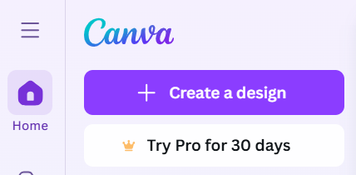
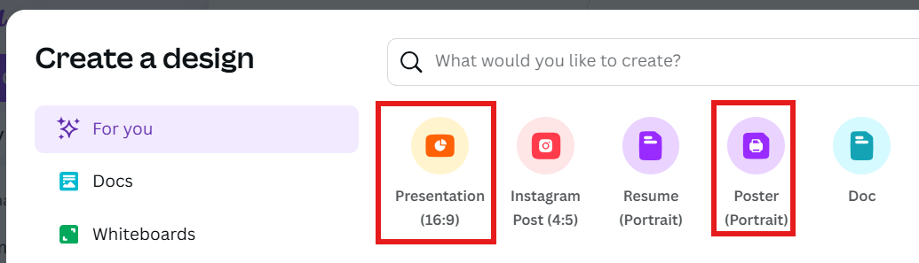


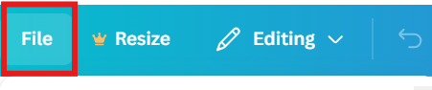

TRIN 3 – KONCEPTAUDVIKLING
Instruktioner – Sådan bruger du Canva
Log ind eller tilmeld dig på Canva.
For at starte et nyt projekt skal du klikke på "+ Opret et design" i øverste venstre hjørne af startsiden.
Vælg et format til dit projekt, f.eks. præsentation eller plakat, og vælg det enten blandt forslagene eller i bjælken til venstre.
Når du har startet projektet, kan du vælge mellem følgende værktøjer i venstre side:
Ved at klikke på "Fil" øverst til venstre får du flere muligheder for selve projektdokumentet, herunder download, indstillinger og filens placering.
Menuen øverst til højre giver dig flere vigtige værktøjer (fra venstre mod højre):
Se analyser for projektet.
Se kommentarer til dokumentet.
Præsenter præsentationen i forskellige tilstande.
Del projektet – her kan du invitere samarbejdspartnere med de ønskede tilladelser eller downloade.
Hvis du har flere spørgsmål, kan du besøge Canva Hjælp.
Skift skabelon, layout eller stil for dit projekt.
Føj elementer såsom grafik eller figurer til dit projekt (søg efter ting via søgefeltet).
Tilføj et tekstfelt.
Brug brandede elementer (betalingsversion).
Upload filer, som du vil tilføje til dit projekt.
Tegn, tilføj figurer eller klistermærker, tekster eller tabeller.
Skift til et andet projekt på din Canva-konto.
Forbind Canva til forskellige apps for at inkludere grafer, musik eller oversættelse.
Tilføj billeder, grafik eller videoer genereret af AI.
Skift baggrunden for dit projekt.
Indsæt et diagram.

Slide 21
UGE 11

Slide 22
FASE 4 – SERVICEUDVIKLING
Som fjerde processtrin finder (service)udviklingsfasen sted. Der er eksplicit
der er fastlagt processtrin, der er relevante for (service)innovation, nemlig
implementering af ændringer efter at have testet konceptet, eksperimentering og/eller
simulering af de implementerede ideer, udvikling af forskellige service-/produktelementer samt forberedelse til validering af innovationen. I denne fase vil implementerings- og integrationsaktiviteter såsom softwareudvikling være i fokus, ligesom designaktiviteter, mange runder med prototyping og udvikling af en pilottjeneste. Valideringsaktiviteter forberedes til næste fase, såsom planlægning af brugbarhedstests.
(Digital) prototyping udgør et vigtigt element i dette trin. En digital prototype er en model af et produkt/en service/en proces, der giver dig, dine interessenter og brugere en første idé om, hvordan softwaren vil se ud eller fungere. Vigtigst af alt er det et første skridt mod at lancere et produkt eller en funktion på markedet, der opfylder brugernes behov og dine mål. Det gør det muligt at teste (med brugere, interessenter og investorer) det overordnede koncept for designet. En prototype er ikke baseret på teknik og har få eller ingen funktioner eller reelle data. Prototypen er ofte en front, en interaktiv visualisering eller en klikbar trailer af produktet/tjenesten/processen – et middel til at teste og validere det udseende og den fornemmelse, der er besluttet indtil videre, samt hovedkonceptet.
Under normale omstændigheder tager det normalt mellem 1 og 2 uger at bygge en digital prototype, som besvarer flere forretningsbehov, herunder test og dataindsamling, ideudvikling og visualisering. Som en del af dette kursus vil vi dog engagere os i en form for presset hurtig prototyping.
Trin 1: MoSCoW-metoden
Reflekter over den givne tekst og information, og design et flowdiagram til serviceplanlægning for virksomhedens nye service, produkt eller proces. Til det skal du besvare følgende spørgsmål: Hvad er kerneelementerne i dit nye produkt/din nye service/din nye proces?
Forkortelsen MoSCoW står for fire kategorier af initiativer: must-have, should-have, could-have og won't-have eller will not have right now. Nogle virksomheder bruger også "W" i MoSCoW til at betyde "wish" (ønsker).
Du kan bruge Miro MoSCoW Matrix-skabelonen (klik på "Brug skabelon" og log ind for at komme i gang), eller du kan vælge et andet relevant værktøj, såsom Sketch, Milanote eller Lucidchart, til at oprette et MoSCoW-diagram.
Du kan finde instruktioner til, hvordan du bruger Milanote, på side 25 i dette dokument.
M = SKAL VÆRE:
Ikke-forhandlingsbare produkt-/servicebehov, der er obligatoriske for, at produktet kan fungere
S = BØR HAVE:
vigtige aspekter, der ikke er afgørende, men som tilfører dit produkt betydelig værdi
C = KAN HAVE:
nice to have aspekter, der vil have en lille indvirkning, hvis de udelades
W = VIL IKKE HAVE
MEN ØNSKER AT HAVE:
aspekter, der ikke er en prioritet i denne specifikke tidsramme (men som kan tilføjes senere)

Slide 23
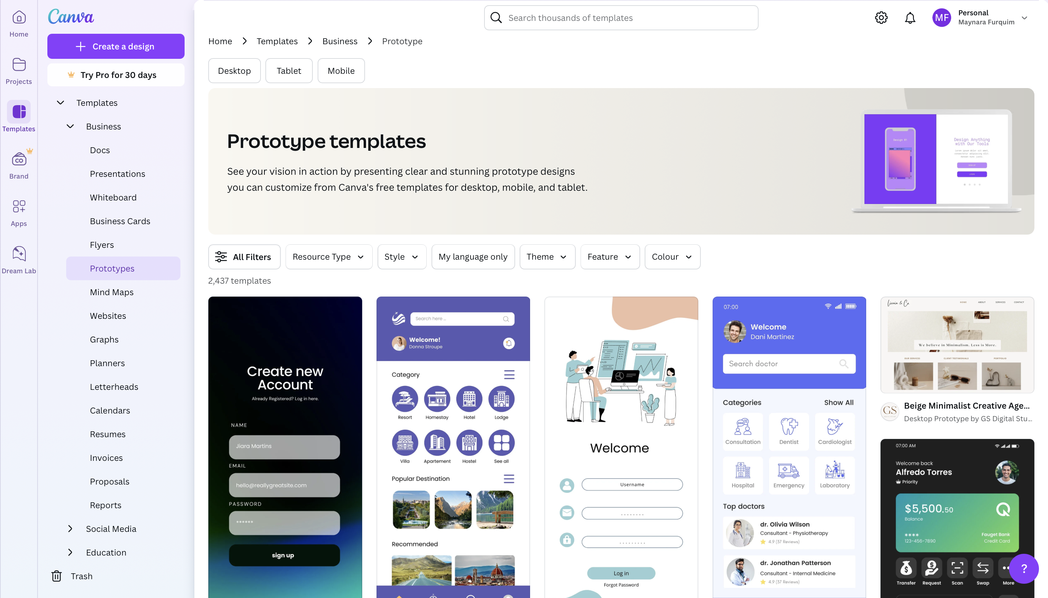
FASE 4 – SERVICEUDVIKLING
Trin 2: Prototype-design
Besøg følgende side på Canva: Gratis og tilpasselige prototypeskabeloner.
Brug et par minutter på at udforske nogle af skabelonerne.
Diskuter i dit team, hvordan sådanne skabeloner kan hjælpe jer med at designe jeres egen prototype til jeres bæredygtige logistikløsning (service eller proces).
Vælg op til 3 skabeloner og design forskellige versioner af din prototype – arbejd med den, indtil din gruppe har en testbar version til næste fase (fokuser på at give dine ideer liv visuelt, selvom de ikke er perfekte).
Gem alle dine prototypversioner til projektdokumentation, og præsenter dem senere for de andre teams og diskuter jeres proces.

Slide 24
FASE 4 – SERVICEUDVIKLING
Trin 3: Uventede scenarier
I innovationsstyringsprocessen kan der opstå uventede udfordringer – ofte kaldet uforudsete scenarier – på ethvert trin, fra idégenerering til implementering. Disse scenarier repræsenterer uforudsete begivenheder eller forstyrrelser, der kan true en innovations succes, skalerbarhed eller bæredygtighed. Uanset om det drejer sig om en pludselig ændring i markedets efterspørgsel, ændringer i lovgivningen, forstyrrelser i forsyningskæden eller modstand fra brugerne, kræver effektiv innovationsstyring, at teams forudser og reagerer på disse risici med smidighed og kreativitet. At udforske curveball-scenarier hjælper teams med at opbygge modstandsdygtighed og udvikle proaktive strategier til at beskytte deres løsning i virkelige sammenhænge.
Vælg et af nedenstående curveball-scenarier, og overvej de udfordringer og muligheder, det medfører. Brug de vejledende spørgsmål til at udforske implikationerne og genoverveje din prototype fra trin 2. Fokuser på at styrke din løsnings kernekompetencer, øge dens tilpasningsevne og adressere eventuelle sårbarheder, der opstår. Identificer strategier til at håndtere eller mindske de tilknyttede risici. Hvis tiden tillader det, er du velkommen til at udforske yderligere scenarier for at få et bredere perspektiv.
Cybersikkerhedsbrud: Et datalæk eller et ransomware-angreb forstyrrer den digitale logistik.
  Hvilke typer data er mest sårbare i din løsning, og hvordan kan de beskyttes?
  Hvordan vil en cybersikkerhedshændelse påvirke tilliden og driften, og hvordan kan du reagere hurtigt?
Nedbrud i forsyningskæden: Kritiske komponenter eller reservedele bliver utilgængelige på grund af geopolitiske spændinger eller naturkatastrofer.
  Hvilke dele af din løsning er afhængige af eksterne leverandører eller globale komponenter?
  Hvilke alternativer eller redesigns kunne reducere afhængigheden af sårbare forsyningskæder?
Brugerafvisning: Kunder eller partnere modsætter sig at indføre innovationen på grund af kompleksitet, tillidsproblemer eller kulturelle barrierer.
  Hvad kan gøre din løsning vanskelig at implementere eller stole på set fra brugerens synspunkt?
  Hvordan kan du forenkle eller ompositionere din løsning for at øge accepten?
Strømsvigt: Et strømsvigt lammer kritiske systemer i vigtige knudepunkter uden umiddelbar backup.
  Hvilke dele af dit system vil blive afbrudt af en strømafbrydelse?
  Hvilke backup-systemer eller manuelle alternativer kunne du indføre?
Ekstremt vejr: Oversvømmelser, hedebølger eller storme beskadiger infrastrukturen eller forsinker driften.
  Hvor udsat er din innovation for vejrrelaterede forstyrrelser?
  Hvilke design- eller procesændringer kunne forbedre klimaresistensen?
Tab af forbindelse: Et udfald af mobilnetværket eller satellitforbindelsen afbryder sporings- og kommunikationsværktøjer.
  Hvad sker der, hvis dine digitale funktioner midlertidigt holder op med at fungere?
  Hvordan kan din løsning stadig fungere eller levere værdi uden forbindelse?
Arbejdsnedlæggelse: Arbejdstagere protesterer mod innovationen med henvisning til usikkerhed om deres job eller sikkerhedsproblemer.
  Hvordan opfatter medarbejderne din innovation – som en trussel eller en fordel?
  Hvilke skridt kan du tage for at inddrage personalet og skabe løsningen i fællesskab?
Kundemissbrug: Slutbrugere udnytter eller beskadiger systemet på uforudsete måder, hvilket resulterer i flere serviceopkald og nedetid.
  På hvilke måder kan brugerne misbruge din løsning, bevidst eller ubevidst?
  Hvilke funktioner eller supportsystemer kan forhindre eller håndtere dette misbrug?

Slide 25
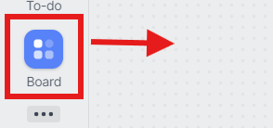

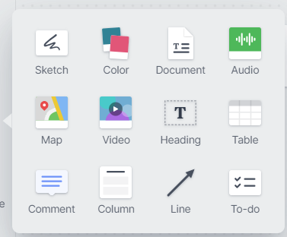

FASE 4 – SERVICEUDVIKLING
Instruktioner – Sådan bruger du Milanote
Log ind eller tilmeld dig Milanote.
For at oprette et nyt tavle skal du klikke på "Tavle" i sidepanelet og trække det til det tomme område. Når det er på det store område, har du mulighed for at navngive tavlen.
Dobbeltklik på tavlen for at åbne den – sidepanelet giver dig flere muligheder for at oprette indholdet på din tavle. Disse muligheder fungerer også efter træk-og-slip-princippet.
Øverst til højre kan du dele tavlen med samarbejdspartnere, eksportere dit projekt til pdf eller png og ændre zoom.
For yderligere hjælp kan du besøge Milanote Help Centre.
En note giver dig mulighed for at tilføje tekst til dit tavle.
Tilføj et link til dit tavle.
Tilføj et nyt underbræt (åbnes med dobbeltklik).
Avancerede indstillinger, du kan tilføje til dit tavle.
Tilføj et billede til dit tavle.
Upload en fil eller et billede, som du vil tilføje til din tavle.
Tegn på din tavle.
Slet bestemte elementer fra tavlen.

Slide 26
UGE 12

Slide 27
FASE 5 – TEST OG VALIDERING AF PILOTSERVICE
Trin 1: Design af brugbarhedstest
Design en lille brugbarhedstest (i klassen) for at demonstrere, at den bæredygtige logistikløsning er funktionel og kan implementeres effektivt i en virkelighedsnær situation. Besvar følgende spørgsmål:
Problemer, du vil fokusere på:
Hvad er formålet med testen?
Hvilke opgaver kan hjælpe dig med at finde svarene?
Spørgsmål, du vil stille:
Hvilke specifikke spørgsmål vil du stille brugerne om løsningen?
Hvad forsøger du at finde ud af?
Hvis testen skulle finde sted i virkeligheden:
Hvilken type brugere bør deltage i testen? Gå ud over demografiske data og overvej interesser, deres tilknytning til virksomheden og deres vaner.
Hvordan kan du rekruttere deltagere baseret på ovenstående gruppe?
Hvilke værktøjer vil du bruge til at gennemføre denne brugbarhedstest?
Hvordan vil du indsamle og analysere feedbacken?
Trin 2: Onlineundersøgelse
Den brugbarhedstest, du har designet ovenfor, skal foregå online i form af en onlineundersøgelse.
Brug et digitalt værktøj til at udvikle en kort undersøgelse, der hjælper dig med at finde svarene på de spørgsmål, du definerede i trin 1. Husk følgende tips:
Spørgsmålene skal være lette at forstå og besvare.
Gruppér spørgsmålene efter emne.
Placer følsomme spørgsmål til sidst.
Du kan bruge Google Forms (se side 28-29 i dette dokument for at få vejledning i, hvordan du bruger det), eller du kan vælge et andet relevant værktøj, f.eks. Qualtrics, Microsoft Forms eller en anden platform, du foretrækker, til at oprette din testundersøgelse.
Trin 3: Analyser de indsamlede data
Når din undersøgelse har indsamlet tilstrækkelige svar, skal du samle og organisere dataene til analyse. Fokuser på at identificere vigtige indsigter og områder, hvor din bæredygtige logistikløsning kan forbedres.
Visualiser resultaterne, så de er nemme at fortolke, f.eks. ved hjælp af diagrammer, grafer eller infografikker. Vælg et format, der klart kommunikerer de vigtigste resultater til dit team.
Du kan bruge værktøjer som Google Forms, Qualtrics, Microsoft Forms eller en anden undersøgelsesplatform, som du foretrækker, hvoraf mange har indbyggede visualiseringsfunktioner. Du kan også eksportere dataene til Excel, Google Sheets eller et datavisualiseringsværktøj (f.eks. Canva, Tableau eller Flourish) for at få mere tilpassede visualiseringer.

Slide 28
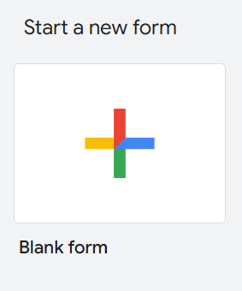
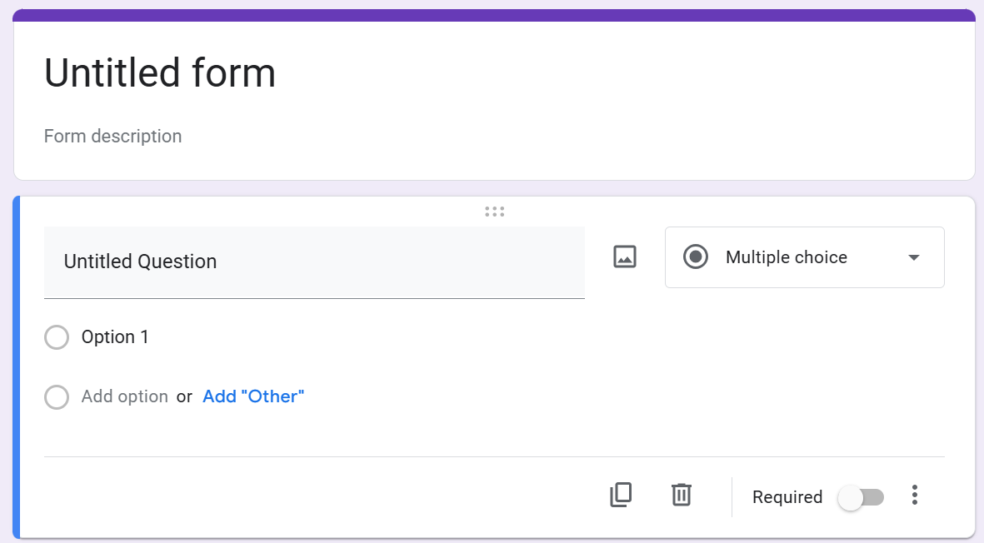


TRIN 5 – TEST OG VALIDERING AF PILOTSERVICE
Instruktioner – Sådan bruger du Google Forms
Åbn Google Forms og tilmeld dig/log ind.
Opret en ny spørgeskema ved at klikke på "+" eller vælg en skabelon.
Nu kan du give din formular et navn, skrive en beskrivelse og tilføje/redigere spørgsmål. Til spørgsmål kan du vælge mellem multiple choice, skriftligt svar, afkrydsningsfelt eller mange andre muligheder – vælg det, der passer bedst til dit formål.
Menuen øverst til højre giver dig flere muligheder for din formular:
Når du har sendt spørgeskemaet ud, og folk har besvaret det, kan du se svarene her.
Her kan du offentliggøre din formular – enten for alle med et link, eller du kan invitere bestemte Google-konti
Her kan du tilføje teammedlemmer, som du kan samarbejde med på din Google-formular
Her kan du kopiere linket til din formular for at invitere samarbejdspartnere
Gentag
Fortry
Se en forhåndsvisning af din formular
Skift udseendet på din formular

Slide 29

FASE 5 – TEST OG VALIDERING AF PILOTSERVICE
Instruktioner – Sådan bruger du Google Forms
I indstillingsafsnittet kan du f.eks. redigere, hvordan svar indsamles eller præsenteres, og indstille standardindstillinger for formularer eller spørgsmål.
Du kan få yderligere hjælp i Google Workspace-læringscenteret.
Eksempler på spørgsmål
Her er nogle eksempler på, hvilke typer spørgsmål og svar du kan indsamle med din onlineformular. Vær opmærksom på, om spørgsmålene er relevante for din situation og løsning.
Generel brugervenlighed og oplevelse
Hvor nemt var det at bruge løsningen? (Skala: 1 – meget svært til 5 – meget nemt)
Var der nogen funktioner, der virkede forvirrende eller unødvendige? (Åbent spørgsmål)
Hvor intuitiv var navigationen i løsningen? (Skala: 1 - Ikke intuitiv til 5 - Meget intuitiv)
Effektivitet og funktionalitet
Løste løsningen effektivt den logistiske udfordring, den var designet til? (Ja/Nej, med mulighed for at forklare)
Hvilke funktioner i løsningen fungerede godt? (Flere valgmuligheder: hastighed, brugervenlighed, design, bæredygtighedspåvirkning osv.
Var der tekniske problemer eller fejl? (Ja/nej, med mulighed for at beskrive problemet)
Bæredygtighed og indvirkning
Hvor godt passer denne løsning til bæredygtighedsmålene? (Skala: 1 - Slet ikke til 5 - Fuldt ud i overensstemmelse med SDG'erne)
Tror du, at denne løsning kan bidrage til mere bæredygtige logistikoperationer? (Ja/Nej, med mulighed for at forklare)
Brugerfeedback og forslag
Hvilke forbedringer vil du foreslå til denne løsning? (Åbent spørgsmål)
Vil du anbefale denne løsning til andre inden for logistik? (Ja/Nej, med mulighed for at forklare hvorfor eller hvorfor ikke)

Slide 30
UGE 13

Slide 31
FASE 6 – LANCERING
Trin 1: Din kommercialiserings-/implementeringsplan
Inden du lancerer din bæredygtige løsning, skal du overveje følgende:
Målgruppe og interessenter
  Hvem vil bruge denne løsning (f.eks. logistikvirksomheder, leverandører, detailhandlere, kunder)?
  Hvilke typer lokationer (f.eks. landsbyer, midlertidige begivenheder, katastrofeområder) er mest velegnede til den indledende implementering?
  Hvilke interessenter (f.eks. eksterne partnere, lokale myndigheder, lokalsamfund) skal involveres i implementeringen (f.eks. planlægning, tilladelser, opsøgende arbejde)?
2. Implementeringsstrategi
  Hvordan vil løsningen blive integreret i eksisterende logistikoperationer?
  Hvilke ressourcer (f.eks. teknologi, personale, finansiering) er der behov for?
3. Bæredygtighed og SDG-tilpasning
  Hvordan bidrager din løsning til specifikke SDG'er?
  Hvilke målbare bæredygtighedsfordele tilbyder den?
4. Tidsplan og vigtige milepæle
  Hvad er de vigtigste trin i lanceringen af løsningen?
  Hvad er den anslåede tidsramme for hver fase?
  Hvilke data skal indsamles for at evaluere pilotprojektets effekt, omkostningseffektivitet og kundetilfredshed?
5. Risikovurdering og risikoreducerende strategier
  Hvilke potentielle risici kan opstå (f.eks. tekniske, økonomiske, lovgivningsmæssige)?
  Hvordan vil du håndtere disse risici?
  Udfyld tabellen nedenfor for dit projekt:
Aspekt | Detaljer
Løsningens navn
Målgruppe og interessenter
Implementeringsstrategi
SDG-tilpasning
Vigtige milepæle
Risici og risikoreduktion

Slide 32
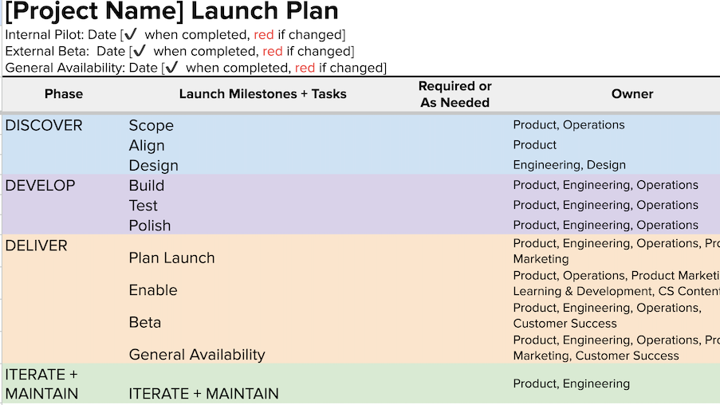
FASE 6 – LANCERING
Trin 2: Udvikling af lanceringsplan
Vælg et relevant digitalt værktøj, f.eks. Trello, Planbox, Planview Split, ClickUp, Asana, Monday.com eller edison365, til at strukturere din lanceringsplan.
Du kan finde instruktioner til brug af Trello på side 33-34 i dette dokument.
Følg disse trin i det valgte værktøj:
Opret et arbejdsområde til din handlingsplan.
Opdel lanceringen i faser: Identificer nøglefaser, såsom forberedelse, test, implementering og opfølgning (bemærk: disse faser er forslag; du er velkommen til at oprette dine egne). Sørg for, at faserne er i overensstemmelse med de vigtigste implementeringselementer, der er beskrevet i trin 1 (f.eks. målmarked, interessenter, ressourcer og risici).
Definer opgaver: Opstil specifikke opgaver under hver fase. Overvej de opgaver, der er skitseret i trin 1, og omsæt dem til konkrete trin for hver fase. Disse opgaver kan omfatte ting som at identificere interessenter, sikre ressourcer, teste løsningen på pilotsteder, inddrage partnere eller myndigheder osv.
Fordel ansvaret mellem teammedlemmerne.
Fastlæg tidsplaner og vigtige milepæle: Tilføj fiktive, men realistiske varigheder og ansvarlige teams for hver opgave på baggrund af de oplysninger, der er indsamlet i trin 1. Inkluder vigtige milepæle (f.eks. "pilotprojekt afsluttet", "lanceringsdag"), der afspejler de vigtigste trin i både din kommercialiserings- og implementeringsstrategi. Sørg for, at diagrammet giver fleksibilitet i fordelingen af varigheder og teamansvar, så teams kan tilpasse planen til de faktiske forhold efter behov.
Tilføj sporingselementer (f.eks. fremdriftsindikatorer, risikostyring).
Her er et eksempel på, hvordan en lanceringsplan kan se ud:
Udarbejd en kort oversigt over din lanceringsplan ved hjælp af det valgte værktøj.
Vis, hvordan det digitale værktøj understøtter kommercialiseringsprocessen.
Sørg for, at planen er i overensstemmelse med bæredygtighedsprioriteterne og verdensmålene.
Refleksionsspørgsmål
Hvordan sikrer din plan en smidig implementering af løsningen?
Hvilke udfordringer kan opstå under kommercialiseringen?
Hvordan forbedrer det digitale værktøj din planlægning og udførelse?

Slide 33
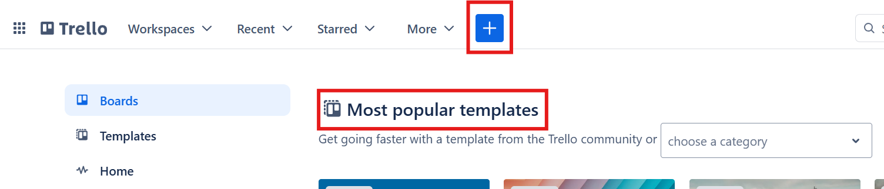
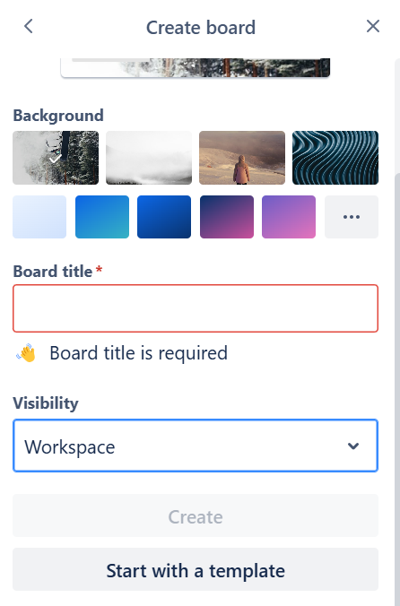

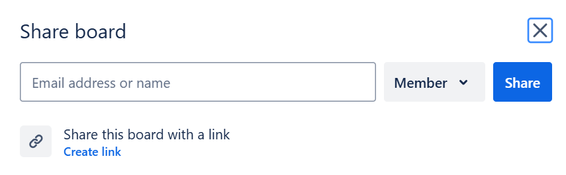
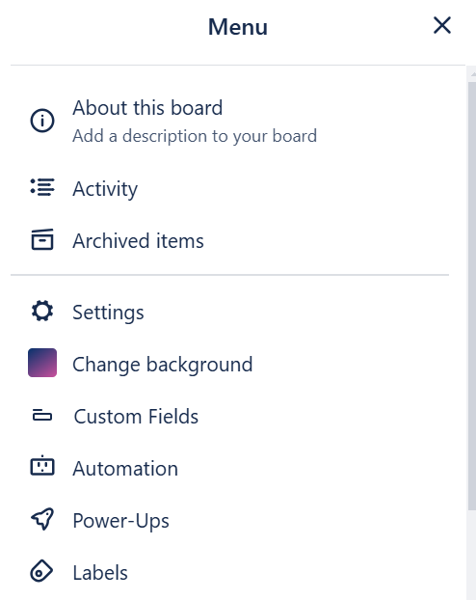
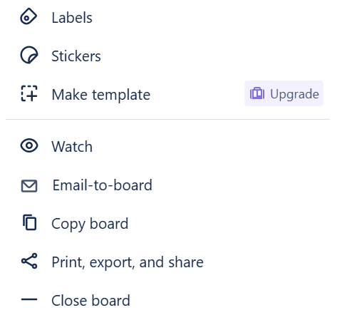
FASE 6 – LANCERING
Instruktioner – Sådan bruger du Trello
Gå til Trello og tilmeld dig/log ind
For at komme i gang med et nyt tavle skal du klikke på "+" i topmenuen eller vælge en af skabelonerne på startsiden.
Tilpas dit tavle med en baggrund, titel og synlighedsindstilling (der styrer, hvem der kan se og redigere et tavle).
Øverst til højre finder du muligheden for at dele tavlen med teammedlemmer og åbne et bredt udvalg af indstillinger.
For at dele skal du indtaste e-mailadressen eller navnet på teammedlemmet på Trello og beholde synlighedsindstillingen på "Medlem".
Menuen giver dig følgende muligheder:

Slide 34
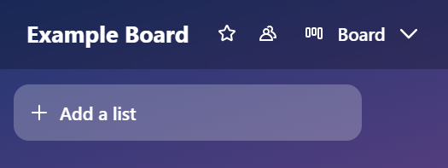
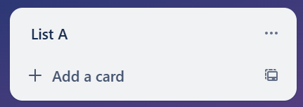
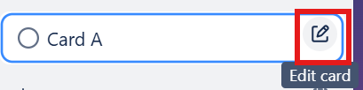
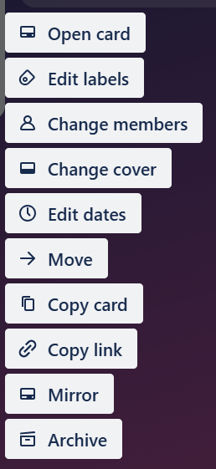
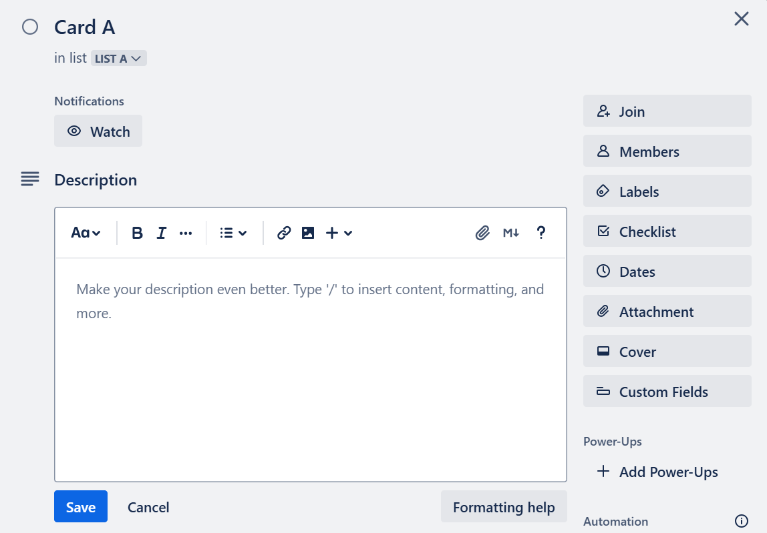
TRIN 6 – LANCERING
Instruktioner – Sådan bruger du Trello
Menuen øverst til venstre giver dig mulighed for at omdøbe tavlen (ved at klikke på dens titel), oprette en tavle (for at føje den til dine favoritter) eller se og redigere tavlens synlighed.
Klik på "Tilføj en liste" for at udfylde dit tavle.
Når du har navngivet din liste, kan du tilføje kort til din liste ved at klikke på "Tilføj et kort". Ved at klikke på de tre prikker til højre kan du redigere, flytte og kopiere en liste.
Når du har tilføjet og navngivet et kort, kan du holde markøren over det og klikke på knappen til højre for at redigere det.
Når du redigerer kortet, har du følgende muligheder:
Klik på "Åbn kort" for at se detaljer:
Her kan du foretage ændringer, såsom at tildele et kort til et teammedlem, indstille en forfaldsdato for kortet, tilføje kommentarer/vedhæftede filer/etiketter og redigere kortets visuelle aspekter.
Glem ikke at gemme dine ændringer!
Du kan finde yderligere hjælp i Trello-vejledningen.

Slide 35
UGE 14

Slide 36
AFSLUTTENDE PRÆSENTATIONER OG DISKUSSIONER
Dette arbejdsark hjælper dig med at:
Strukturere en konsulentpræsentation til din afsluttende præsentation.
Fremhæve, hvordan din løsning relaterer sig til bæredygtig logistik og SDG'erne.
Præsentere din innovationsstyringsproces og digitale værktøjer på en klar og tydelig måde.
At give konstruktiv feedback til dine medstuderende ved hjælp af en struktureret evalueringsskabelon.
Før undervisningen: Strukturering af din konsulentpræsentation
Din præsentation (10-15 minutter) skal være klar, overbevisende og løsningsorienteret, som om du var konsulent for en rigtig virksomhed. Følg denne struktur:
1. Introduktion (1-2 minutter)
Præsenter kort din virksomhed og dens logistiske udfordring.
Angiv de relevante SDG'er, der er knyttet til problemet.
Skitsér din foreslåede løsning i én sætning.
2. Innovationsstyringsproces (6-9 minutter)
Forklar, hvordan dit team har anvendt den seks-trins innovationsstyringsproces. Du kan bruge følgende tabel som hjælp:
Trin | Vigtigste tiltag | Anvendte digitale værktøjer | Indvirkning på bæredygtighed
Identificering af muligheder
Idéudvikling og idéhåndtering
Konceptudvikling
Udvikling af tjenester/produkter/processer
Test og validering
Lancering
3. Løsningens indvirkning og vigtigste pointer (2-3 minutter)
Opsummer fordelene ved din løsning for bæredygtig logistik.
Omtal potentielle udfordringer og hvordan de kan afbødes.
Angiv de næste trin til implementering i en reel situation.
4. Konklusion og opfordring til handling (1 minut)
Understreg, hvorfor din løsning er innovativ, bæredygtig og gennemførlig.
Afslut med en klar anbefaling til virksomhedens næste skridt.

Slide 37
AFSLUTTENDE PRÆSENTATIONER OG DISKUSSIONER
I klassen: Giv hinanden feedback
Hver gruppe evaluerer to andre præsentationer ved hjælp af nedenstående skabelon.
Kriterier | Fremragende (5) | God (4) | Tilfredsstillende (3) | Behøver forbedring (2) | Ikke tilfredsstillende (1)
Klarhed og struktur | Velstruktureret, logisk flow | Overvejende klart, mindre mangler | Nogle punkter er uklare | Mangler struktur | Uorganiseret, svært at følge
Innovativ og bæredygtig tilgang | Meget kreativ, stærk bæredygtighedspåvirkning | Noget innovativ, bæredygtighed integreret | Moderat innovation, bæredygtighed taget i betragtning | Mangler fokus på innovation eller bæredygtighed | Ingen fokus på innovation eller bæredygtighed, mangler originalitet
Brug af digitale værktøjer | Værktøjerne er godt integrerede og understøtter klart processen | Værktøjerne bruges effektivt, mindre mangler | Værktøjer inkluderet, men ikke anvendt effektivt | Værktøjer mangler eller er uklare i deres relevans | Der anvendes ingen relevante digitale værktøjer
Engagement og levering | Selvsikker, engagerende, klare visuelle elementer | Overvejende selvsikker, gode visuelle elementer | Nogle problemer med engagement, grundlæggende visuelle elementer | Mangler engagement, uklare billeder | Ikke engagerende, svært at forstå, dårlige billeder
Samlet | Fremragende præsentation med stor gennemslagskraft, godt udført på alle områder | Stærk præstation med mindre svagheder | Kompetent, men med mærkbare mangler i udførelsen | Svag udførelse, mangler vigtige elementer | Minimal indsats, mangler vigtige komponenter, lever ikke op til forventningerne
Gruppe 1 | Point (1-5) | Kommentar
Klarhed og struktur
Innovativ og bæredygtig tilgang
Brug af digitale værktøjer
Engagement og levering
Samlet
Gruppe 2 | Point (1-5) | Kommentar
Klarhed og struktur
Innovativ og bæredygtig tilgang
Brug af digitale værktøjer
Engagement og levering
Samlet
Efter bedømmelsen skal du angive en styrke og et forbedringsforslag i kommentarfeltet for så mange kriterier som muligt.
Indsendelse og diskussion
Indsend dine peer feedback-formularer til underviseren.
Vær forberedt på at diskutere vigtige indsigter og bedste praksis fra præsentationerne.

Slide 38
UGE 15

Slide 39
REFLEKSIONER OG KONKLUSION
FØR UNDERVISNING
Inden sidste undervisningstime skal du indsende en refleksion over modulet i form af en refleksionsblog.
Dette arbejdsark vil hjælpe dig med at skrive en struktureret refleksionsblog om:
Digitaliseringen af innovationsledelsespraksis.
Dens indvirkning på bæredygtig logistik og SDG'erne.
Erfaringer fra modulet.
Din refleksion skal være analytisk og personlig og vise, hvordan din forståelse har udviklet sig. Disse blogs vil derefter blive diskuteret i klassen for at reflektere over de erfaringer, der er gjort.
Trin 1: Strukturering af din refleksive blog
1. Indledning (150-200 ord)
Giv en kort introduktion til de centrale temaer i din refleksion (digitalisering, innovationsledelse og bæredygtighed).
Angiv dit udgangspunkt inden modulets start.
Nævn et centralt spørgsmål eller en udfordring, du har undersøgt.
2. Hovedrefleksion (500-600 ord)
Reflekter over følgende spørgsmål:
  A. Digitalisering i innovationsledelse
  Hvordan har digitale værktøjer påvirket de enkelte faser i innovationsledelsesprocessen?
  Hvilke digitale værktøjer fandt du mest effektive? Hvorfor?
  Har digitaliseringen skabt udfordringer eller begrænsninger?
  B. Bæredygtig logistik og verdensmålene
  Hvordan bidrager digitalisering til bæredygtig logistik?
  Hvilke SDG'er var mest relevante for din casestudie?
  Hvordan kan virksomheder skabe balance mellem innovation, digital transformation og bæredygtighedsmål?
  C. Erfaringer og personlig udvikling
  Hvad var din største læring fra modulet?
  Hvordan har din forståelse af innovationsledelse ændret sig?
  Hvilke færdigheder eller hvilken viden vil du anvende i fremtiden?
3. Konklusion (150-200 ord)
Opsummer dine vigtigste indsigter.
Giv en anbefaling til forbedring af digital innovationsledelse inden for logistik.
Reflekter over, hvordan dette modul har påvirket din karriere eller dine akademiske interesser.

Slide 40
REFLEKSIONER OG KONKLUSIONER
Trin 2: Blogformatering og indsendelse
Skriv i blogformat – det vil sige på en engagerende, klar og reflekterende måde.
Brug overskrifter og underoverskrifter til at strukturere dine refleksioner.
Inkluder eksempler fra modulet (casestudier, værktøjer eller diskussioner).
Din refleksionsblog er en mulighed for at vurdere kritisk, hvad du har lært, og hvordan det kan anvendes på virkelige logistiske udfordringer. Vær eftertænksom, konkret og analytisk i din refleksion.
Sådan indsender du din refleksionsblog:
Gå til onlineformularen (linket får du af din underviser).
Upload din blogtekst, struktureret som angivet i trin 1.
Indsend din refleksion inden den sidste undervisningstime, som angivet af din underviser.
Trin 3: Diskussion i klassen
I den sidste undervisningstime vil du deltage i en diskussion, hvor du deler de vigtigste indsigter fra din refleksionsblog og fremhæver, hvordan dine perspektiver på digitalisering af innovationsledelse, bæredygtig logistik og verdensmålene har udviklet sig gennem modulet.
Vær forberedt på at diskutere følgende:
Hvordan digitale værktøjer understøtter forskellige faser af innovationsledelsesprocessen, og hvilke værktøjer der var mest effektive.
Hvordan dette hænger sammen med bæredygtig logistik og SDG'erne, hvordan det forbedrer bæredygtigheden, og hvilke SDG'er der blev adresseret.
Hvordan virksomheder balancerer innovations- og bæredygtighedsmål.
Hvordan teamwork og projektudvikling forløb.
Hvordan du planlægger at anvende de færdigheder og den viden, du har tilegnet dig, i fremtiden.
Trin 4: Afsluttende feedback
​
Når du har gennemført modulet, skal du besvare et kort kvantitativt evalueringsspørgeskema for at vurdere, hvad du har lært gennem din virkelige udfordring.
​
Få adgang til onlineformularen (linket får du af din underviser).
Besvar spørgeskemaet.
Indsend dine svar inden den frist, der er fastsat af din lærer.

